Slide 1
교집합 만들기
백준 25393
201821011 이화경

Slide 2
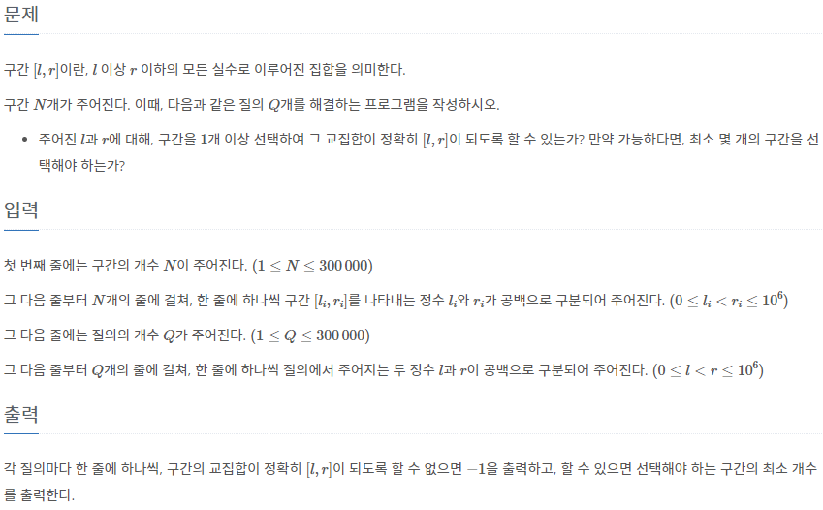
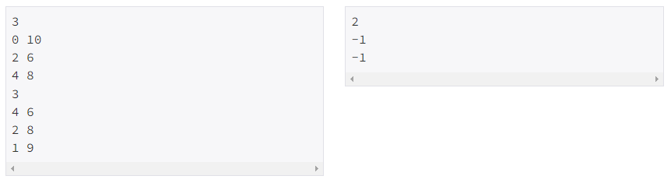

Slide 3
0
10
2
6
4
8
출력은 2, 1, -1 중 하나
1
질의와 동일한 구간이 존재할 때
-1
질의와 동일한 교집합을 만들 수 없을 때
2
구간 l과 r 값들 중에 질의 l과 r 있어야 함 ex) 질의 [4, 6]
구간 l의 r이 질의 r 보다 커야 함 ex) 8이 6보다 커야 함
구간 r의 l이 질의 l 보다 작아야 함 ex) 2가 4보다 작아야 함
반복문도, 벡터 배열도 시간초과..🥲
도대체 왜..?
풀이의 도움을 받음..
set을 써라!
각 l의 r값의 최대값, 각 r의 l의 최소값을 기록해라!

Slide 4
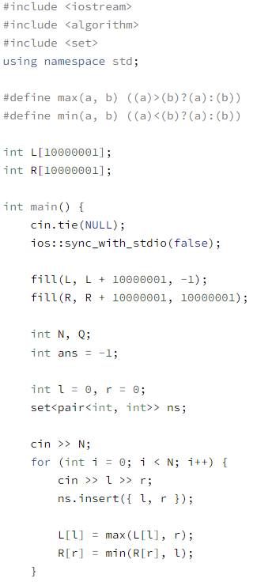
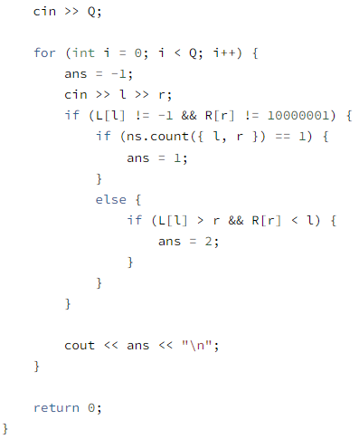

Slide 5
감사합니다

